Slide 1
Las Mathemáticas de
Búsqueda en Internet
Gil Bor, CIMAT
gil@cimat.mx

Slide 2
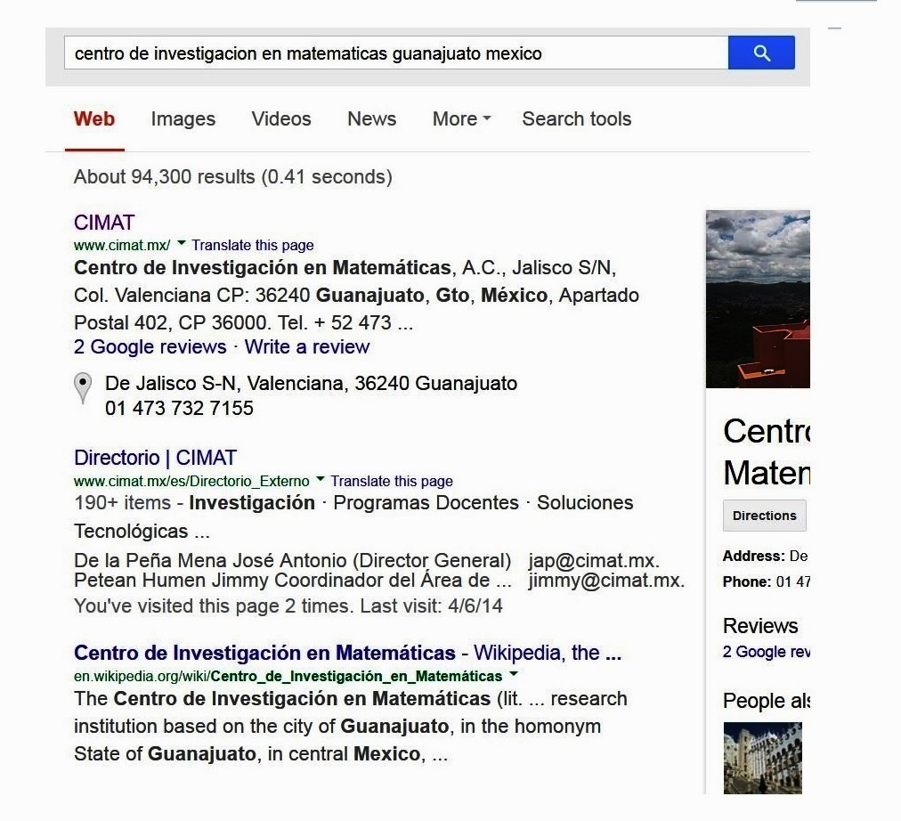

Slide 5
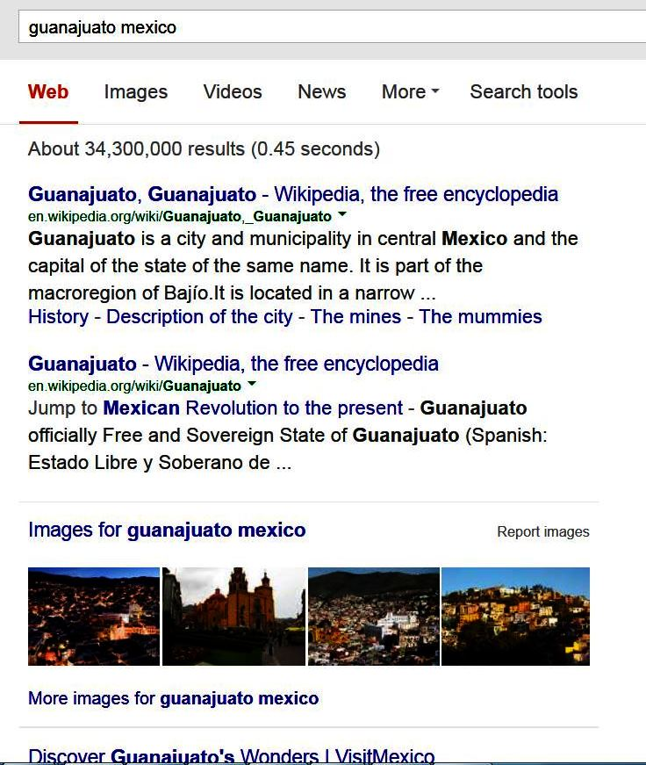

Slide 6
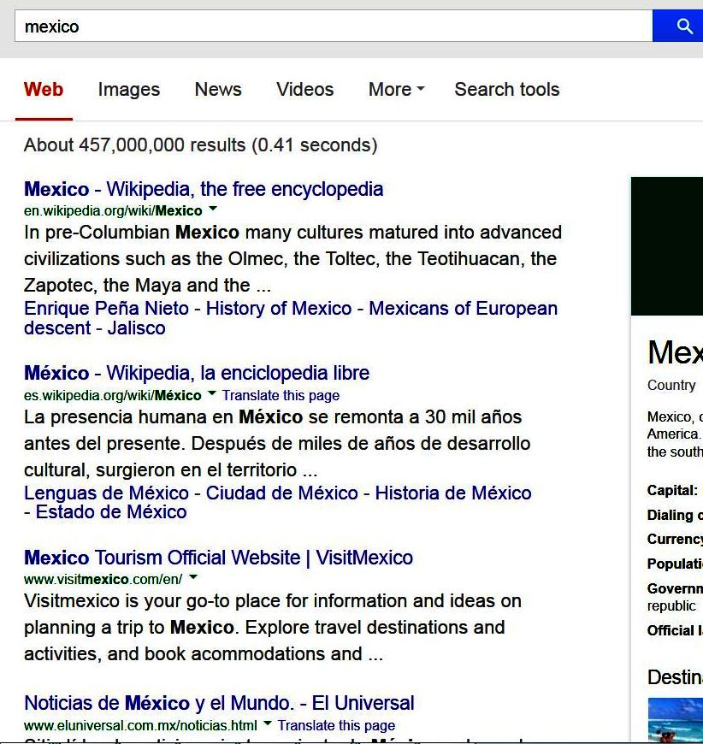

Slide 7
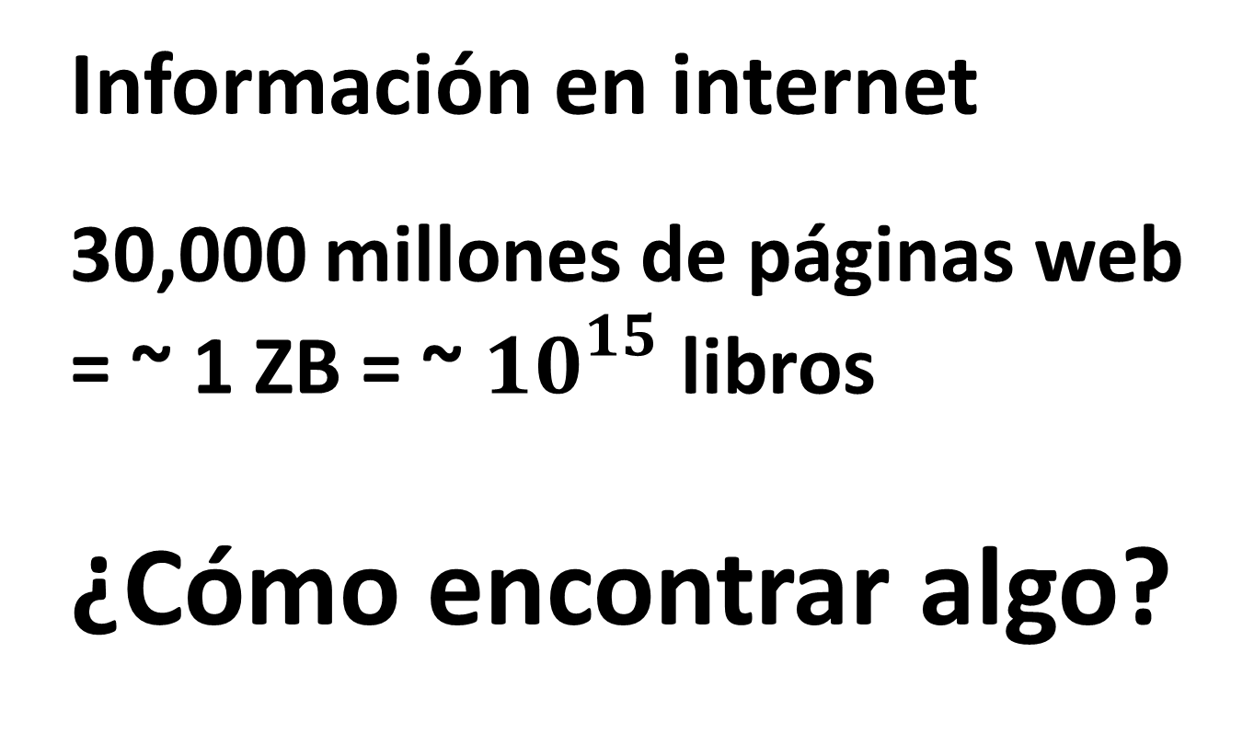
Información en internet
30,000 millones de páginas web = ~ 1 ZB = ~ $10^{15}$ libros
¿Cómo encontrar algo?

Slide 8
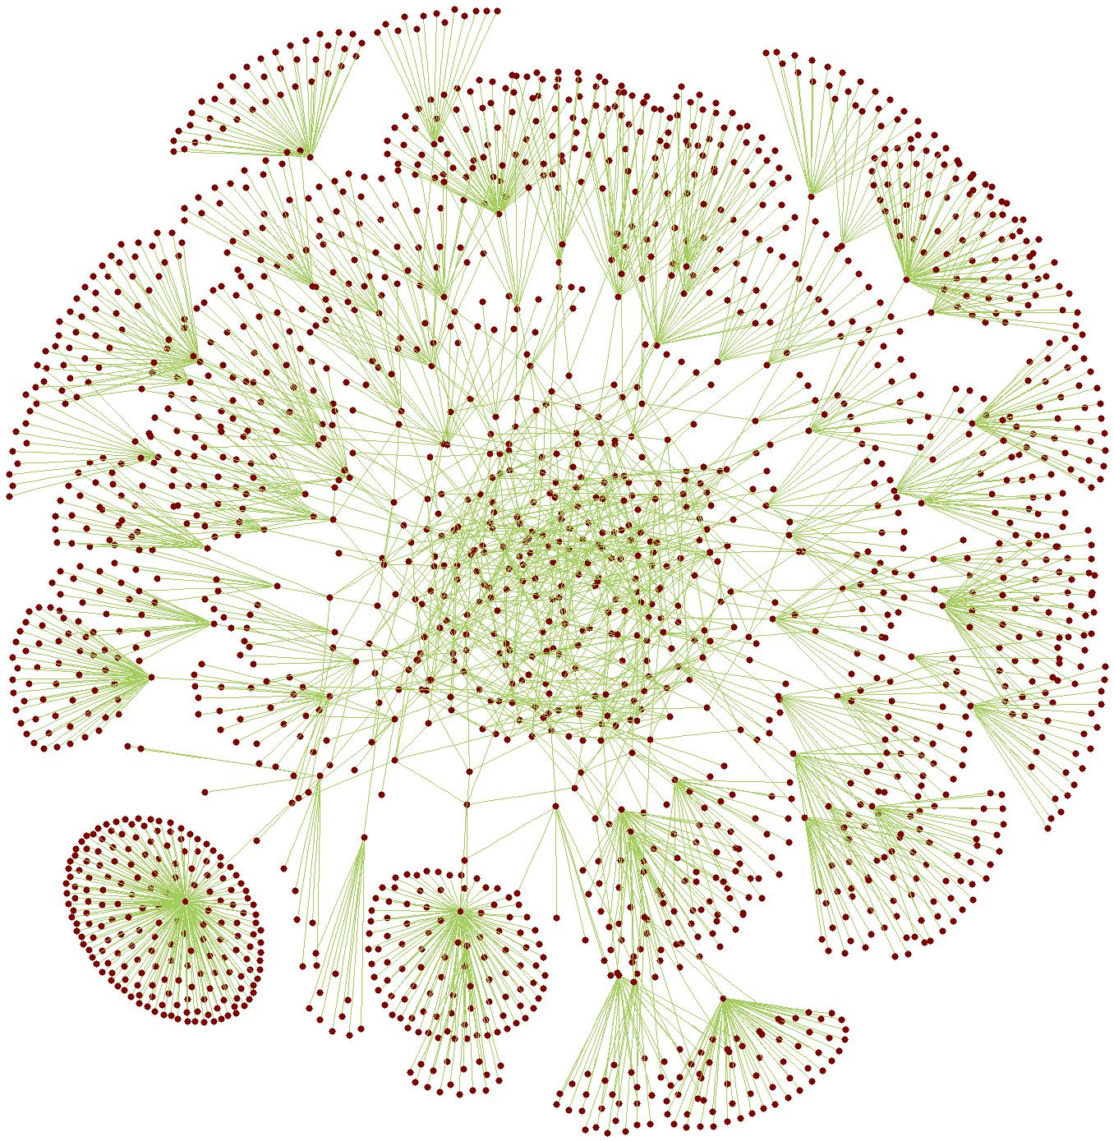

Slide 9
Información
1 bit = si/no
1 B = Byte = 8 bit = 1 letra
1 kB = 1000 Byte = 1 hoja
1 MB = 1000 kB = 1 libro

Slide 10
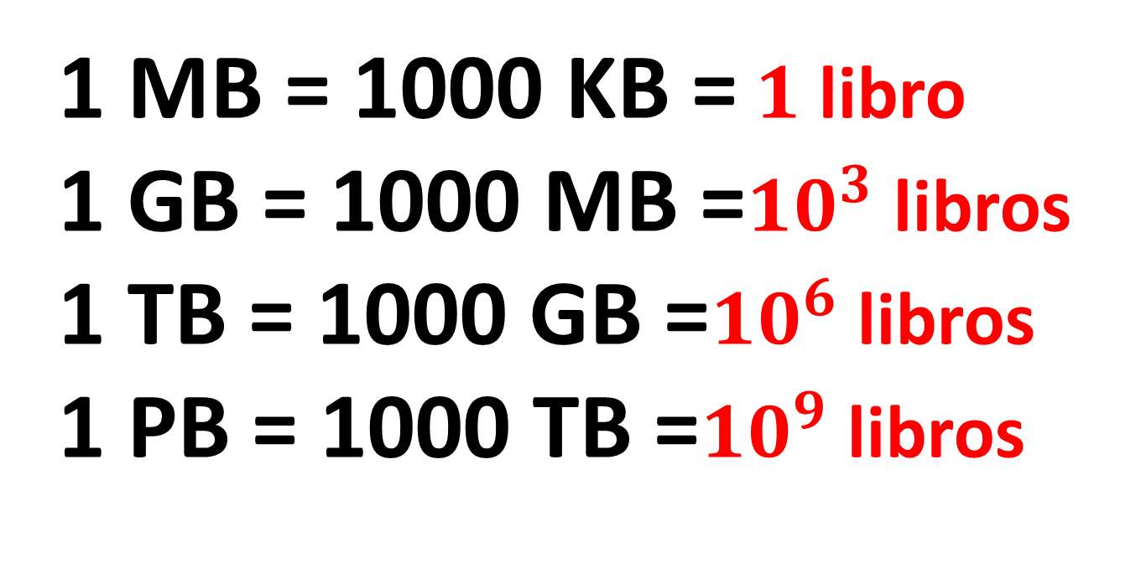
Información
1 MB = 1000 KB = $1$ libro
1 GB = 1000 MB =$10^{3}$ libros
1 TB = 1000 GB =$10^{6}$ libros
1 PB = 1000 TB =$10^{9}$ libros

Slide 11
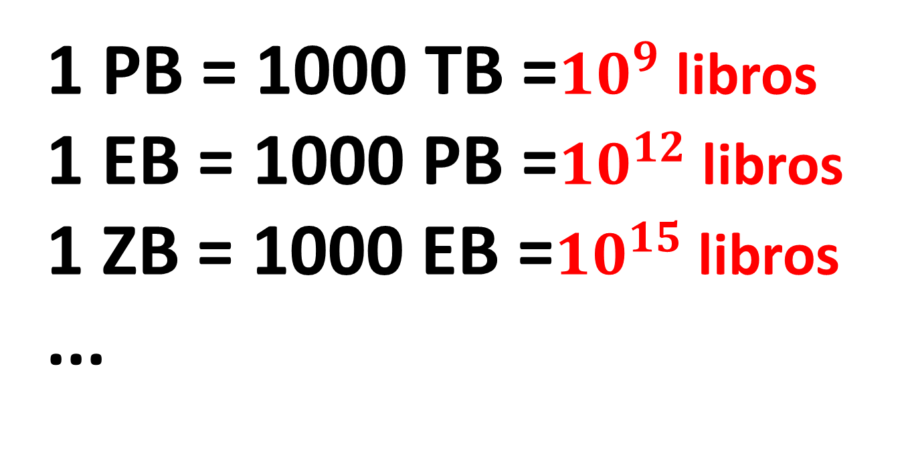
Información
1 PB = 1000 TB =$10^{9}$ libros
1 EB = 1000 PB =$10^{12}$ libros
1 ZB = 1000 EB =$10^{15}$ libros
...

Slide 12
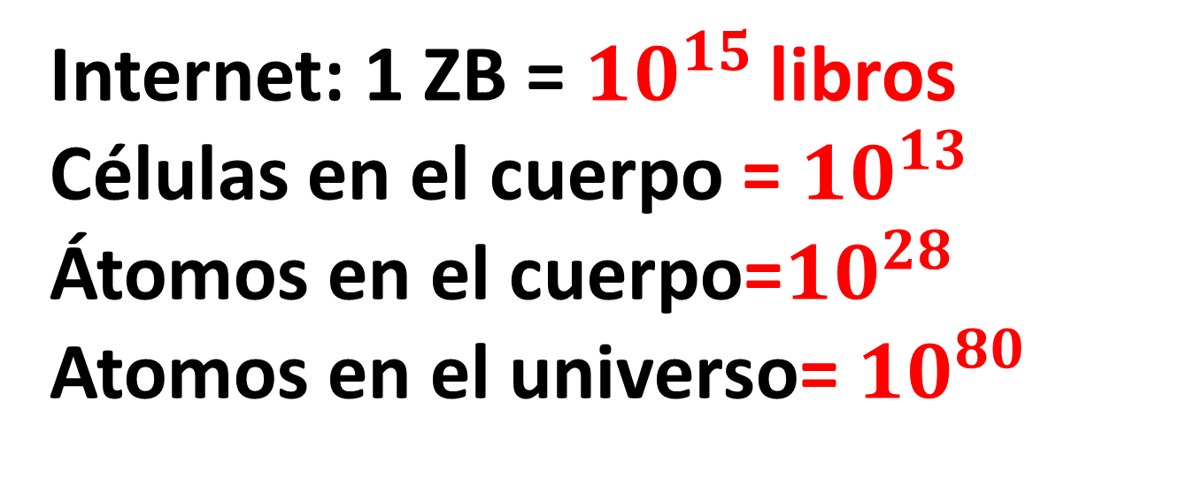
Números grandes
Internet: 1 ZB = $10^{15 }$libros
Células en el cuerpo = $10^{13}$
Átomos en el cuerpo=$10^{28}$
Atomos en el universo= $10^{80}$

Slide 13
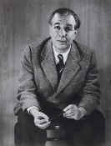
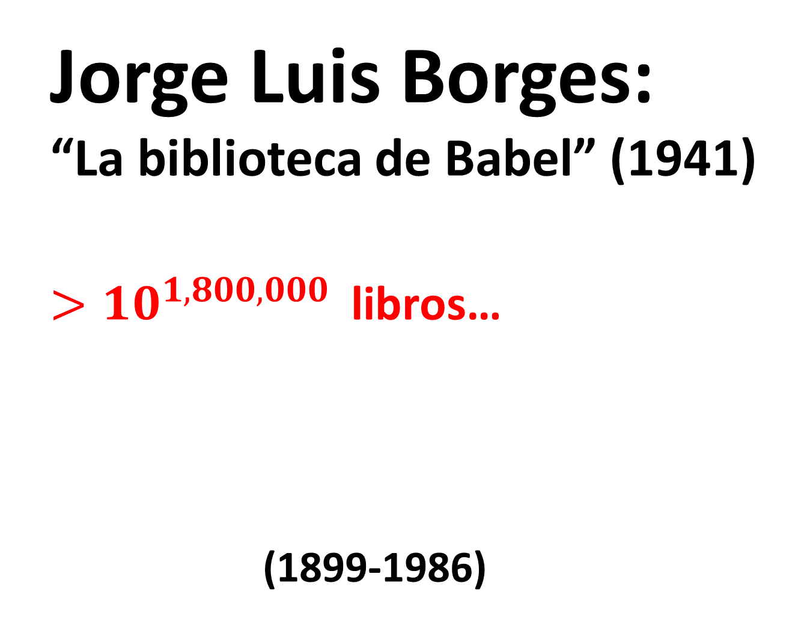
Jorge Luis Borges:
“La biblioteca de Babel” (1941)
$>10^{1,800,000 }$ libros…
(1899-1986)

Slide 14
“…Cuando se proclamó que la Biblioteca abarcaba todos los libros, la primera impresión fue de extravagante felicidad. Todos los hombres se sintieron señores de un tesoro intacto y secreto. No había problema personal o mundial cuya elocuente solución no existiera…
…se esperó entonces la aclaración de los misterios básicos de la humanidad…

Slide 15
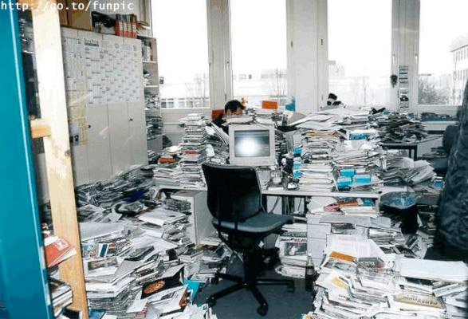

Slide 16

“La biblioteca de Babel”
$>10^{1,800,000 }$ libros…

Slide 17
…Hay buscadores oficiales, inquisidores…
… toman el libro más cercano y lo hojean, en busca de palabras infames. Visiblemente, nadie espera descubrir nada…
…A la desaforada esperanza, sucedió, como es natural, una depresión excesiva.”

Slide 19
Búsqueda
1. Rápido
2. Documentos más relevantes primeros

Slide 20
Búsqueda
1. Rápido
2. Documentos más relevantes primeros

Slide 21
Rápido:
1. Índice invertido
2. Muchas computadoras…

Slide 22
Rápido:
1. Índice invertido
2. Muchas computadoras…

Slide 23
Índice Invertido

Slide 24
Página 1: “Eso es lo que es"
Página 2: “Que es eso"
Página 3: “Es una mariposa“
“eso": {1,2}
“es": {1,2,3}
“lo": {1}
Índice Invertido
“que": {1,2}
“una": {3}
“mariposa": {3}
Ejemplo: buscar “Que es eso”
{1,2} ∩ {1,2,3} ∩ {1,2} = {1,2}

Slide 25
Rápido:
1. Índice invertido
2. Muchas computadoras…

Slide 26
Rápido:
1. Índice invertido
2. Muchas computadoras…

Slide 27
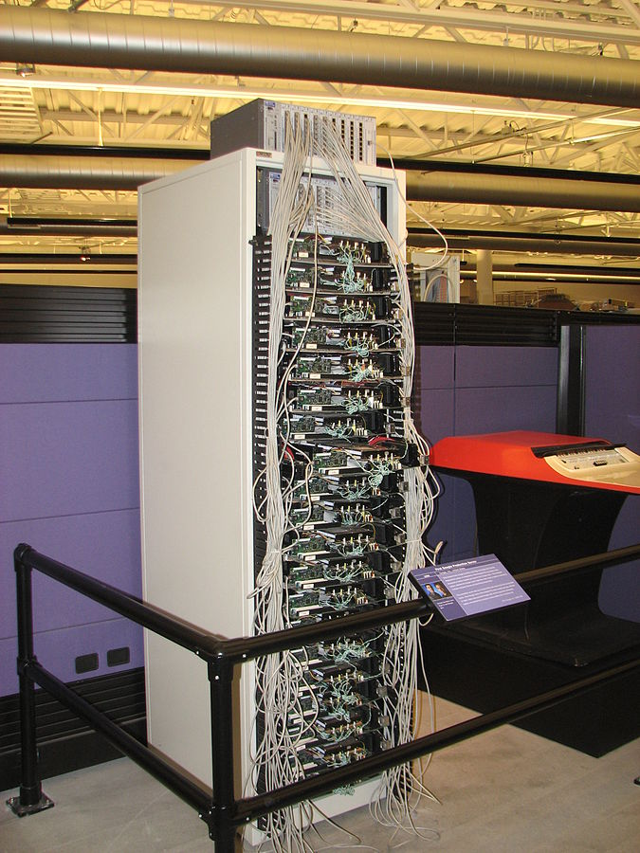

Slide 28
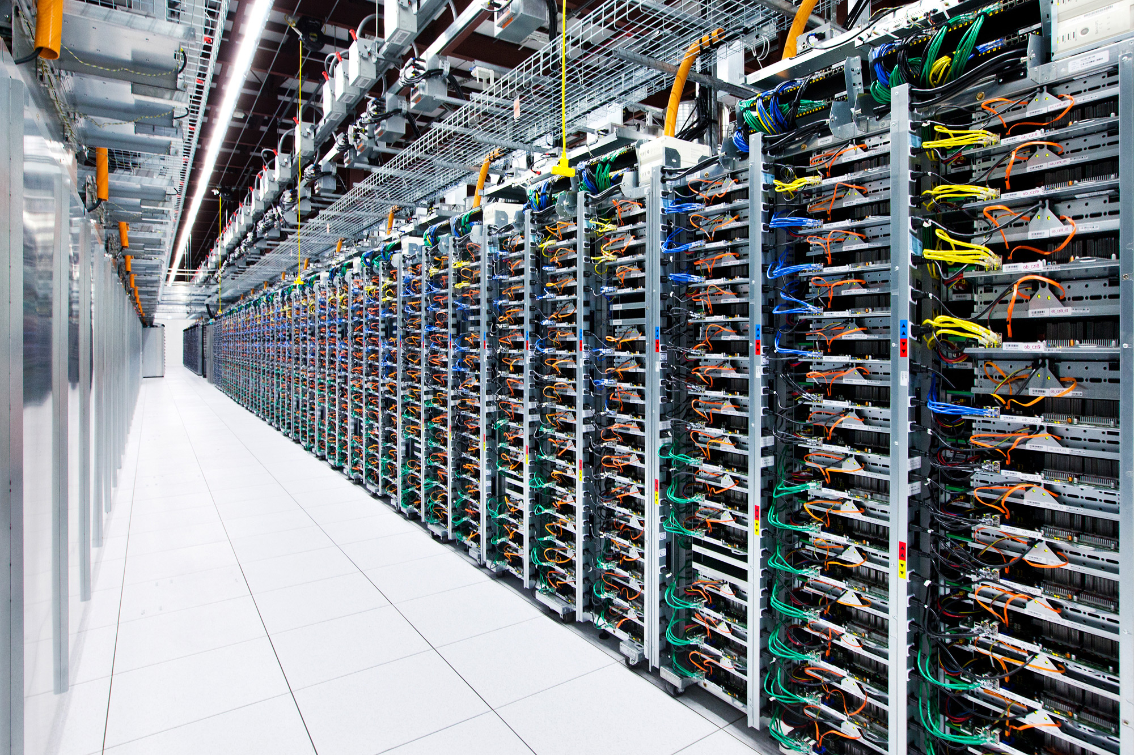

Slide 29
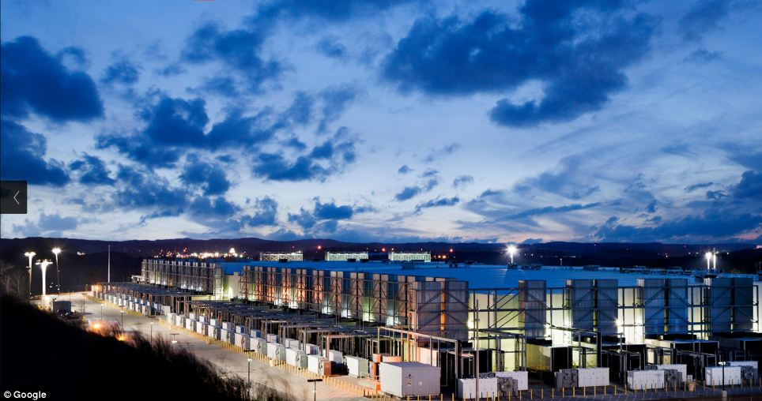

Slide 30
Búsqueda
1. Rápido
2. Documentos más relevantes primeros

Slide 31
Búsqueda
1. Rápido
2. Documentos más relevantes primeros

Slide 32
Búsqueda
1. Rápido
2. Documentos más relevantes primeros

Slide 33
Documentos más relevantes primeros:
Algoritmo PageRank

Slide 34
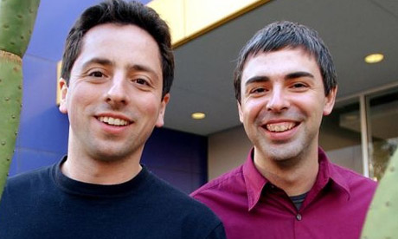
Algoritmo PageRank (1998) calificar páginas web por “popularidad”
Brin + Page
(1973- )

Slide 35
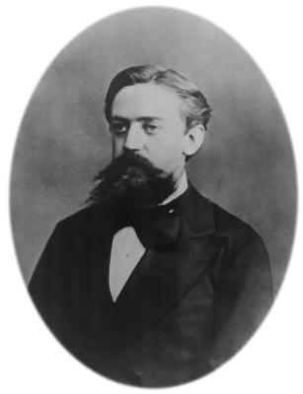
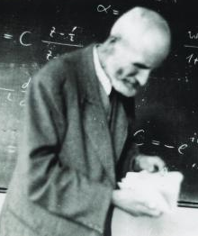
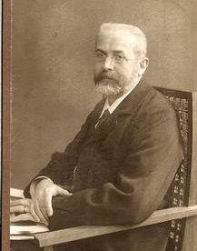
Trabajo matemático previo
Andrey Markov
(1856-1922)
Oskar Perron
(1880-1975 )
Georg Frobenius (1849 –1917)

Slide 36
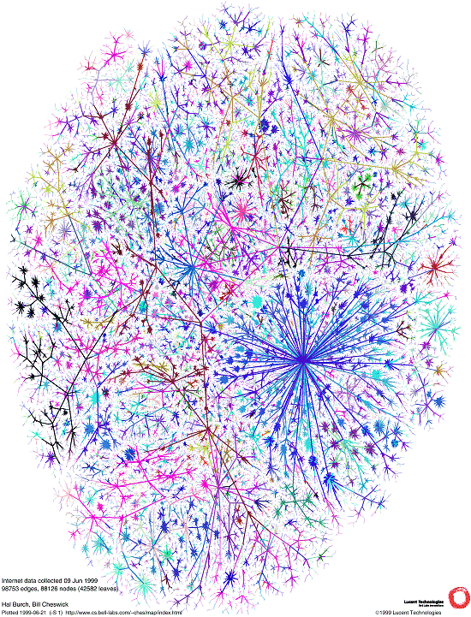

Slide 38
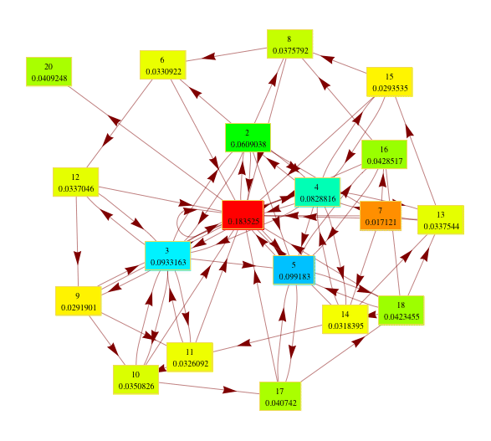

Slide 39
¿Cómo funciona el
“ranking de popularidad”?
Un caso (muy) simple

